Slide 1

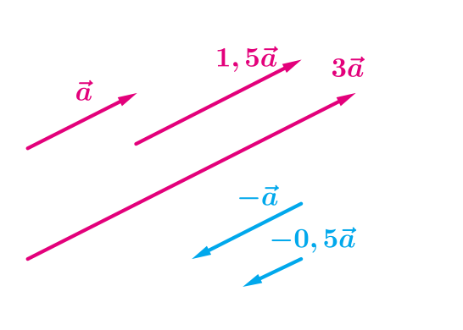
Slidehood.com
МНОЖЕННЯ вектора на ЧИСЛО
Добуток вектора на число
Умова колінеарності векторів

Slide 2
Slidehood.com
ТЕСТУВАННЯ
ДІЇ З ВЕКТОРАМИ
Оберіть ОДНУ з ТРЬОХ правильних відповідей

Slide 3
Дано вектори а(4; -5) і b ( -1; 7). Знайти а + b.
1
А
(3; 2)
Б
(-3; -2)
В
(5; -12)

Slide 4
Дано вектори а(4; -5) і b ( -1; 7). Знайти а - b.
2
А
(3; 2)
Б
(-3; -2)
В
(5; -12)

Slide 5
Дано вектори а(4; -5) і b ( -1; 7). Знайти |а - b|.
3
А
169
Б
13
В
-13

Slide 6

Дано вектори а(4; -5) і b ( -1; 7). Знайти |а + b|.
4
А
13
Б
$$\sqrt{\text{1}\text{3}}$$
В
-13

Slide 7

Чотирикутник АВСК – паралелограм. Знайти АВ + СА - КА.
5
А
ВА
Б
$$\text{СВ}$$
В
АА

Slide 8
6
Знайти координати векторів а і b , якщо їх сума має координати(5; -2), а різниця - ( 7; 5).
А
(6; 1,5) і (-1; -3,5)
Б
(6; -1) і (1,5; -3,5)
В
(-1; 1,5) і (6; -3,5)

Slide 9
ПЕРЕВІРКА
1
А
Б
В

Slide 10
ПЕРЕВІРКА
2
А
Б
В

Slide 11
ПЕРЕВІРКА
3
А
Б
В

Slide 12
ПЕРЕВІРКА
4
А
Б
В

Slide 13
ПЕРЕВІРКА
5
А
Б
В

Slide 14
ПЕРЕВІРКА
6
А
Б
В

Slide 15

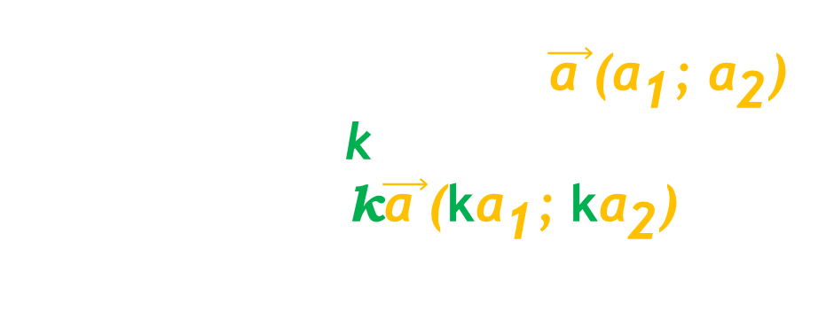
Slidehood.com
Множення ВЕКТОРА НА ЧИСЛО
Добутком вектора $\vec{\text{а }}{\text{(}\text{а}}_{\text{1}}$; ${\text{а}}_{\text{2}}$) на число k називається вектор k$\vec{\text{а }}{\text{(}\text{k}\text{а}}_{\text{1}}$; ${\text{k}\text{а}}_{\text{2}}$)

Slide 16
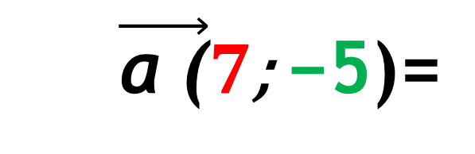
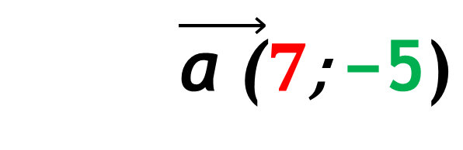

Slidehood.com
ВИКОНАТИ МНОЖЕННЯ
$\vec{\text{а }\text{(}}7$; $\text{−5}\text{)}$
на число -3
$\vec{\text{а }\text{(}}7$; $\text{−5}\text{)= }$
$\vec{\text{с} \text{(}}\text{−}\text{21}$; $\text{15}\text{) }$
-3·

Slide 17
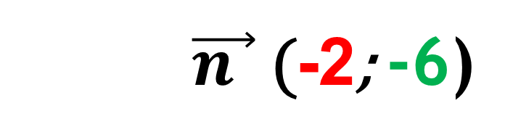
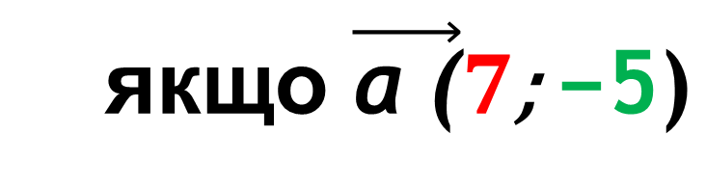
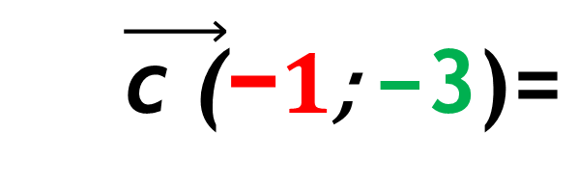
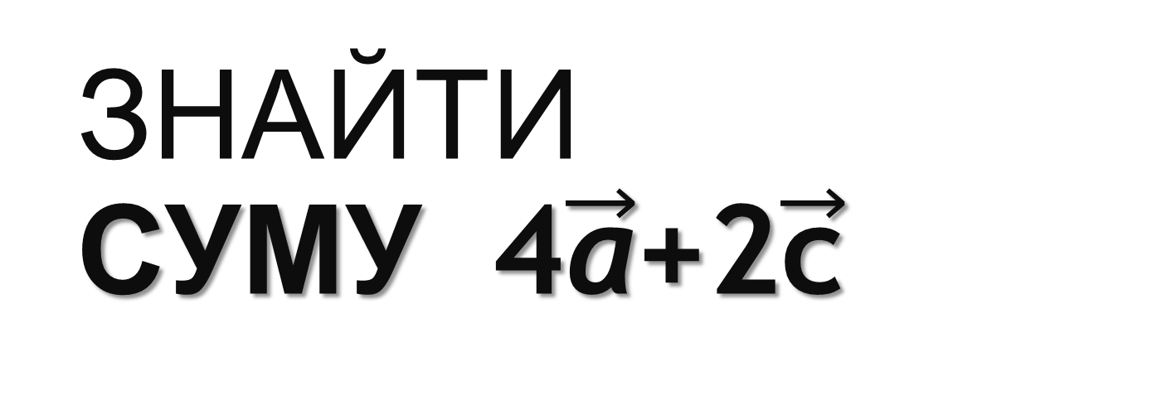
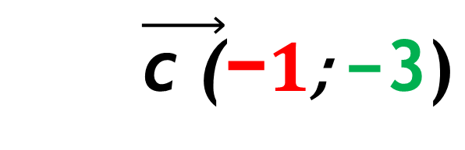
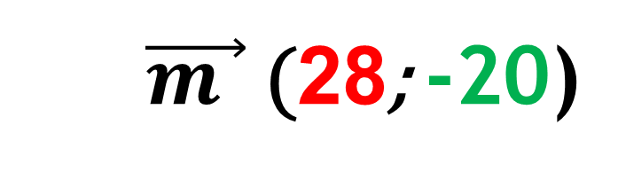

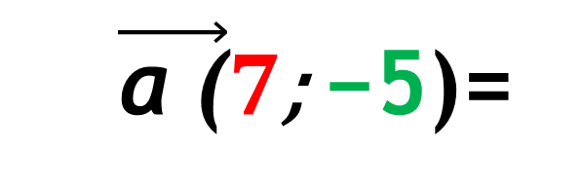
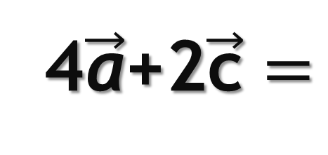
Slidehood.com
ЗНАЙТИ
СУМУ 4$\vec{\text{а}}\text{+2}\vec{\text{с}}$
якщо $\vec{\text{а }\text{(}}7$; $\text{−5}\text{)}$
$\vec{\text{с} \text{(}}\text{−}1$; $\text{−3}\text{)}$
$\vec{\text{а }\text{(}}7$; $\text{−5}\text{)=}$
$\vec{m }\text{ (}\text{28}$; $\text{−20}\text{) }$
4·
$\vec{\text{с} \text{(}}\text{−}1$; $\text{−3}\text{)}\text{=}$
$\vec{n }\text{ (}\text{−2}$; $\text{−}\text{6}\text{) }$
2·
4$\vec{\text{а}}\text{+2}\vec{\text{с}}=$
$\text{(}\text{26}$; $\text{−}\text{26}\text{) }$

Slide 18
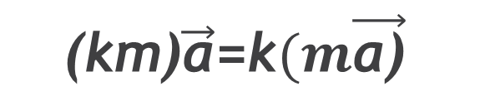
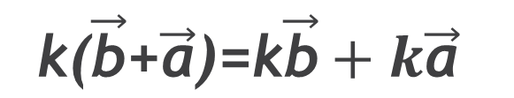




Slidehood.com
ВЛАСТИВОСТІ множення ВЕКТОРА на число
$$\text{0}\vec{\text{a}}\text{=}\vec{\text{0}}$$
$\text{k}\vec{\text{a}}\text{=}\vec{\text{a}}\text{k}$
$$\text{(}\text{km}\text{)}\vec{\text{a}}\text{=}\text{k}(m\vec{\text{a}\text{)}}$$
$$\text{(}\text{k}\text{+}\text{m}\text{)}\vec{\text{a}}\text{=}\text{k}\vec{\text{a}}+m\vec{\text{a}}$$
$$\text{k}\vec{\text{0}}\text{=}\vec{\text{0}}$$
$$\text{k}\text{(}\vec{\text{b}}\text{+}\vec{\text{a}}\text{)=}\text{k}\vec{\text{b}}+k\vec{\text{a}}$$

Slide 19

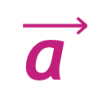
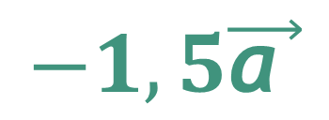
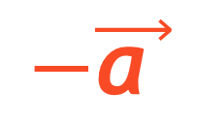
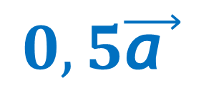
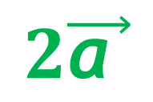
$$\vec{\text{а }}$$
Slidehood.com
$$2\vec{\text{а }}$$
ГРАФІЧНІ ВПРАВИ
$$0,5\vec{\text{а }}$$
$$−\vec{\text{а }}$$
$$−1,5\vec{\text{а }}$$

Slide 20
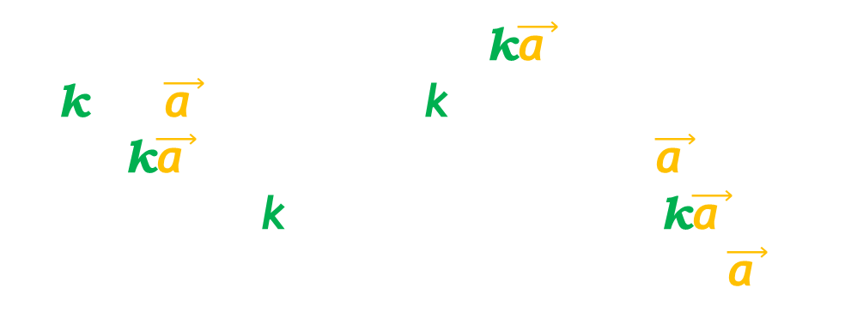
Slidehood.com
Множення ВЕКТОРА НА ЧИСЛО
Довжина вектора k$\vec{\text{а }}$ дорівнює |k|·|$\vec{\text{а }}$|. Якщо k>0,то вектор k$\vec{\text{а }}$співнапрямлений з $\vec{\text{а }}$.
Якщо k<0,то вектор k$\vec{\text{а }}$ протилежно напрямлений з $\vec{\text{а }}$

Slide 21
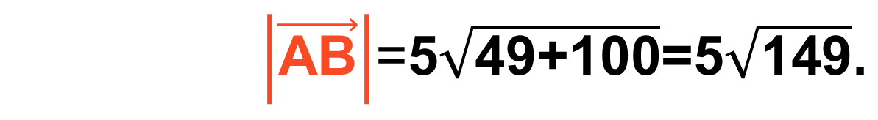

Slidehood.com
ЗНАЙТИ
МОДУЛЬ ВЕКТОРА
-5
$\vec{\text{АВ}}$, якщо$\vec{\text{АВ}}\text{(}\text{ −7}\text{;}\text{10}\text{)}$
$\left|\vec{\text{АВ}}\right|$=$\text{5}\sqrt{\text{49+100}}\text{=5}\sqrt{\text{149}}\text{.}$
|-5|·

Slide 22
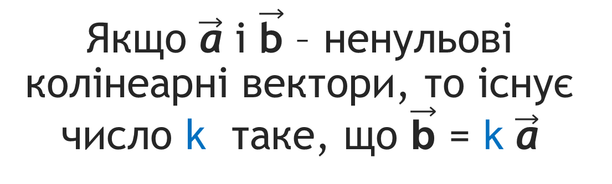
КОЛІНЕАРНІ ВЕКТОРИ
Slidehood.com
Якщо $\vec{\text{а}}$ і $\vec{\text{b}}$ – ненульові колінеарні вектори, то існує число k таке, що $\vec{\text{b}}$ = k $\vec{\text{а}}$

Slide 23
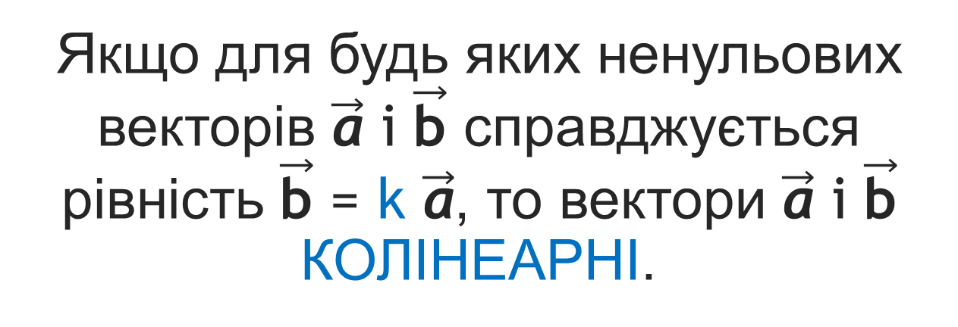
КОЛІНЕАРНІ ВЕКТОРИ
Slidehood.com
Якщо для будь якихненульовихвекторів$\vec{\text{а}}$ і $\vec{\text{b}}$справджуєтьсярівність$\vec{\text{b}}$ = k $\vec{\text{а}}$, то вектори$\vec{\text{а}}$ і $\vec{\text{b}}$КОЛІНЕАРНІ.

Slide 24
Slidehood.com
Умова КОЛІНЕАРНОСТІ ВЕКТОРІВ
У колінеарних векторів
відповідні координати ПРОПОРЦІЙНІ.

Slide 25
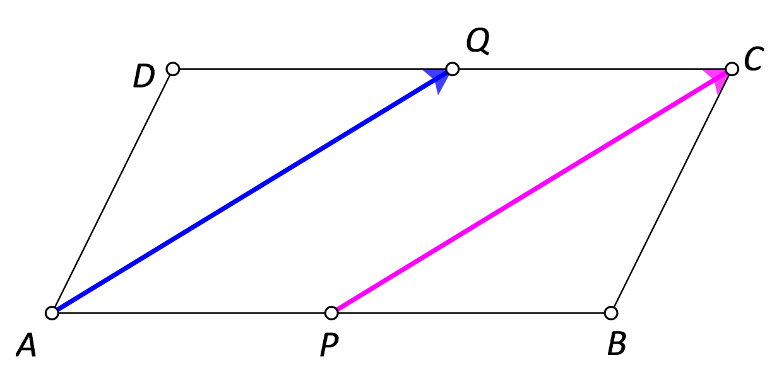
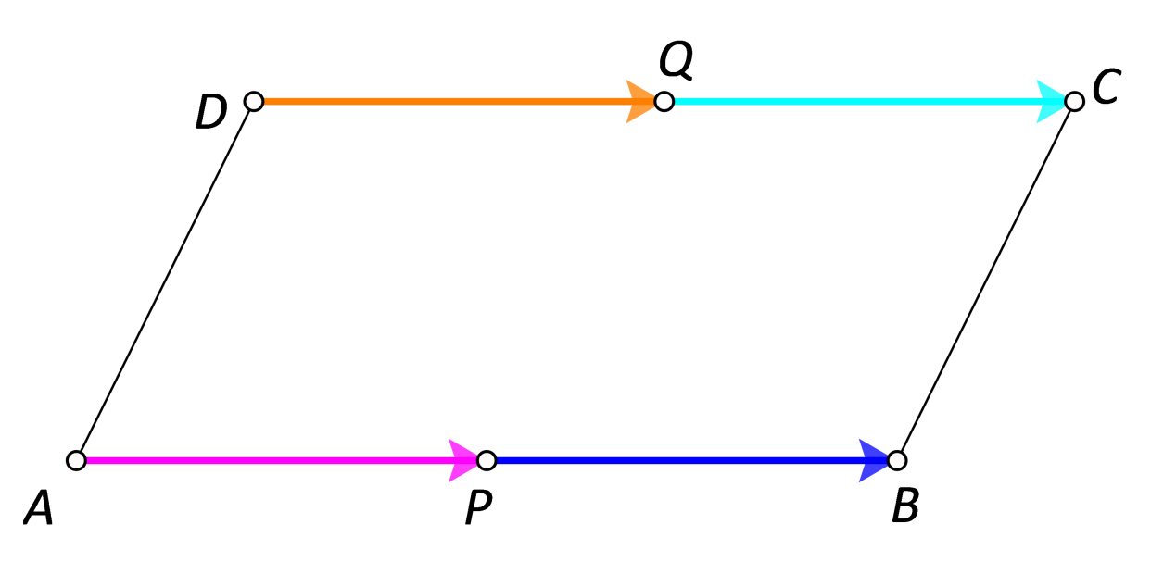
Slidehood.com
Умова КОЛІНЕАРНОСТІ ВЕКТОРІВ
Якщо у двох векторів відповідні координати пропорційні, то ці вектори КОЛІНЕАРНІ.

Slide 26
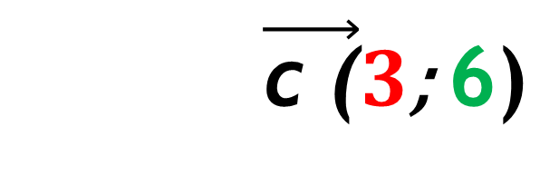
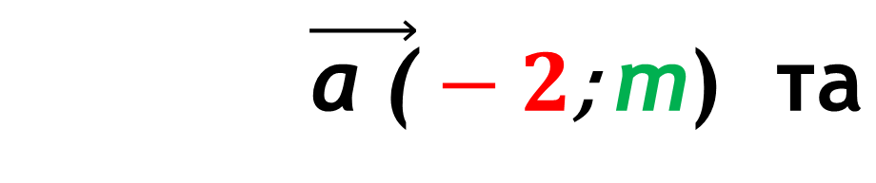

Slidehood.com
ЗНАЙТИ т, при якому КОЛІНЕАРНІ вектори
$\vec{\text{а }\text{(}}−2$; $\text{т}\text{) та}$
$\vec{\text{с} \text{(}}3$; $\text{6}\text{)}$
$$\frac{\text{−2}}{\text{3}}\text{=}\frac{\text{т}}{\text{6}}$$
т = -4.

Slide 27
Домашнє завдання
1
Опрацювати § 9
2
Розв’язати № 364; 367(4); 376; 379;
Додатково № 386
3
Повторити § 8

